Slide 1
Årshjul

Slide 2
Seriespel
Dags att anmäla till seriespel kommer på Hindås ibk mail. / Mikael Björk
Skicka till Mikael att det finns en ny ansvarig för att anmäla serierna.
Planera Grön/Blå/Röd/senior pga sargbyggande.

Slide 3
Bidrag
Kommunens bidragssystem R-Bok inlogg- ansöks 2ggr per år.
Idrottonline (Lokstöd). 25 Augusti för vår träningnarna. Johan har access
Kan hjälpa till med fler accesser genom sisu? David.Jansson@rfsisu.se kolla upp.
25 februari ansöks för höstträningarna.
Dunross

Slide 4
Tider idrotthallen ansvarig i föreningen för kontakt om bokning till kommunen.
Förbundet
Fredrik Sjölid ordf@hindasgymnastik.se
Lena Fagerbjörk. Lena.fargerbjork@harryda.se
Mikael Björk
Föreningsservice Härryda kommun
Ändra tider för idrotthall i härryda kommuns R-Bok.
Träningstider för säsong Höst 23/ Vår 24. Klara, behöver planera in lagen på tiderna.
Innebandyfredagar är klara.
Matchtider ligger inne fredagar och lördagar.

Slide 5
Ansvarig admin för olika funktioner.
Förbundet Ibis
Kommunen R-Bok Bokningsansarig
Email
Laget.se Admin
Behörig för längre tidsspann idrotthall görs hos Lena på kommunen.(Tagg)
Matchplanering
Tidsbokning träningar
Domaransvarig
Caféansvarig

Slide 6
Email/Föreningsuppgifter
Hindås.ibk@gmail.com
Lägga in kontaktperson på R-bok som officiell kontakt för föreningen. Samt på IBIS.

Slide 7
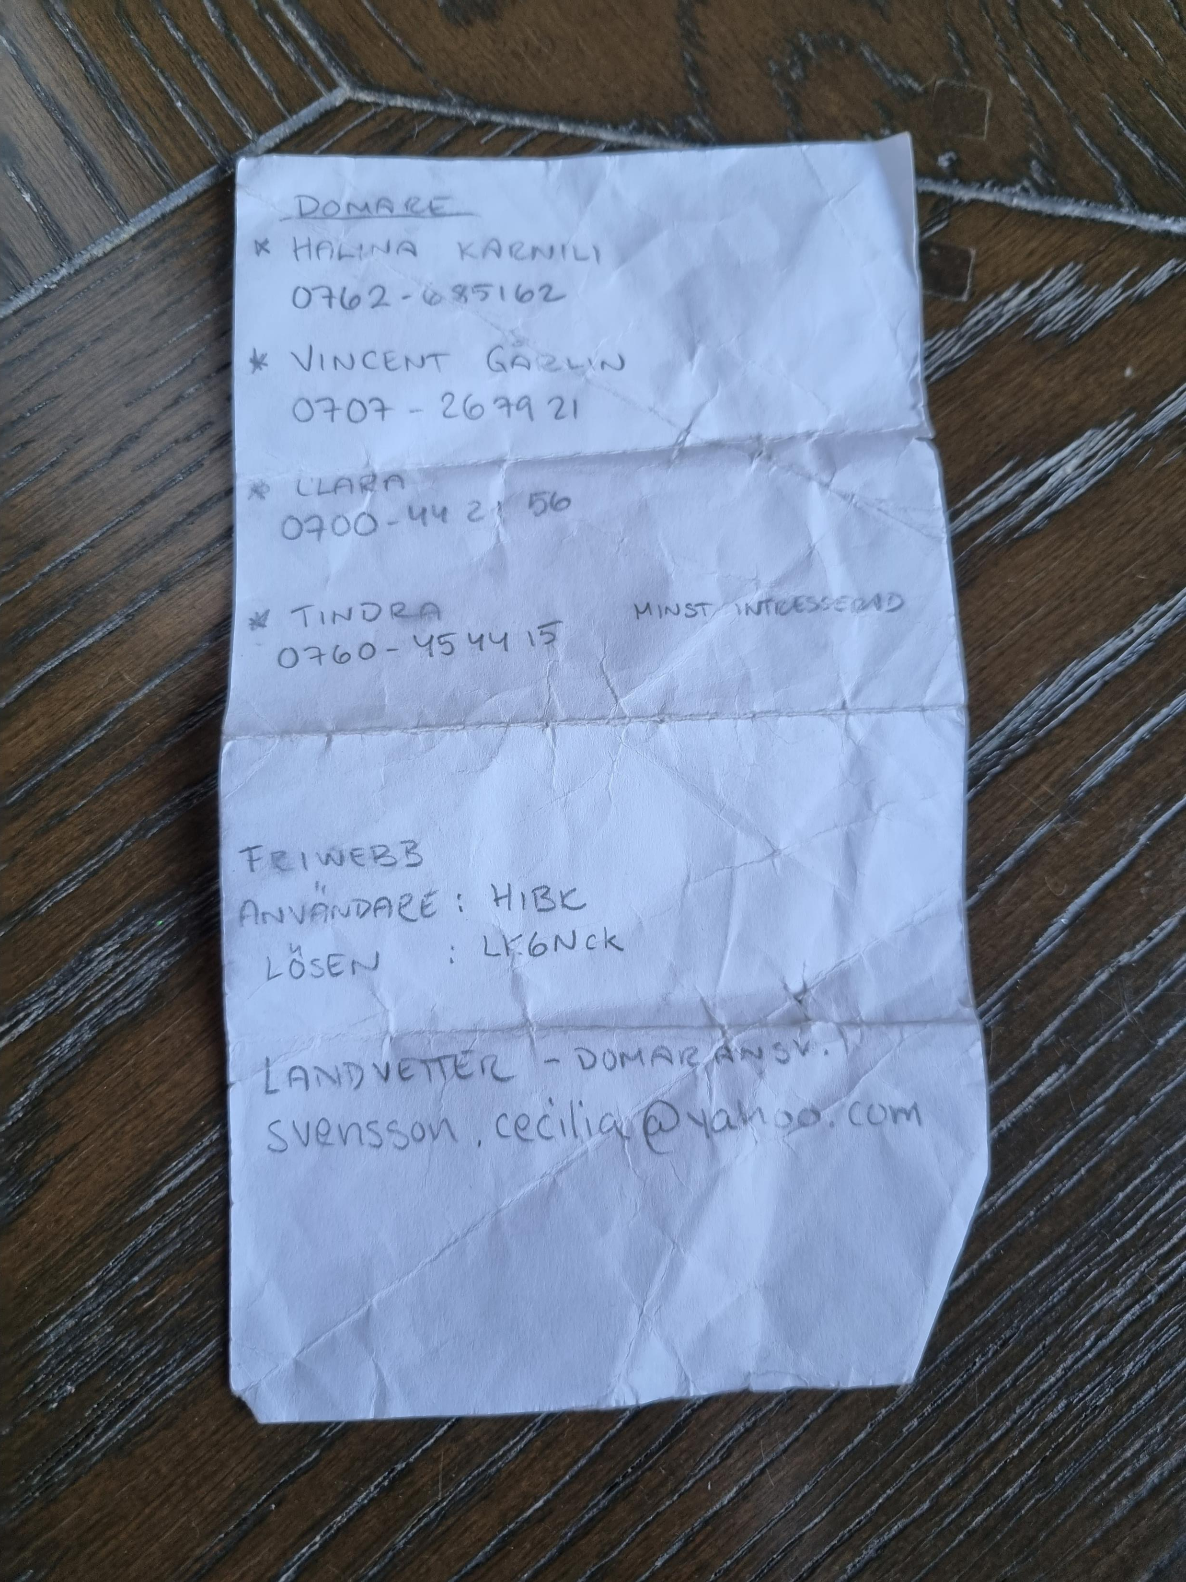
Domare
Läggs in på Ibis Jana Gander
Domare Clara Bergström, (Halina Carnili &Vincent Gårlin Landvetters föreningsdomare)
Cecilia Svensson föreningsdomaransvarig Landvetter Svensson.Cecilia@yahoo.com
Kommer på Hindås mailen om när det är dags.

